Slide 1
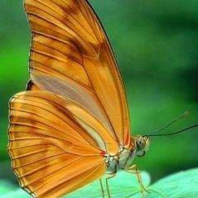
পৌরনীতি ও সু-শাসন ক্লাশে সবাইকে স্বাগতম

Slide 2
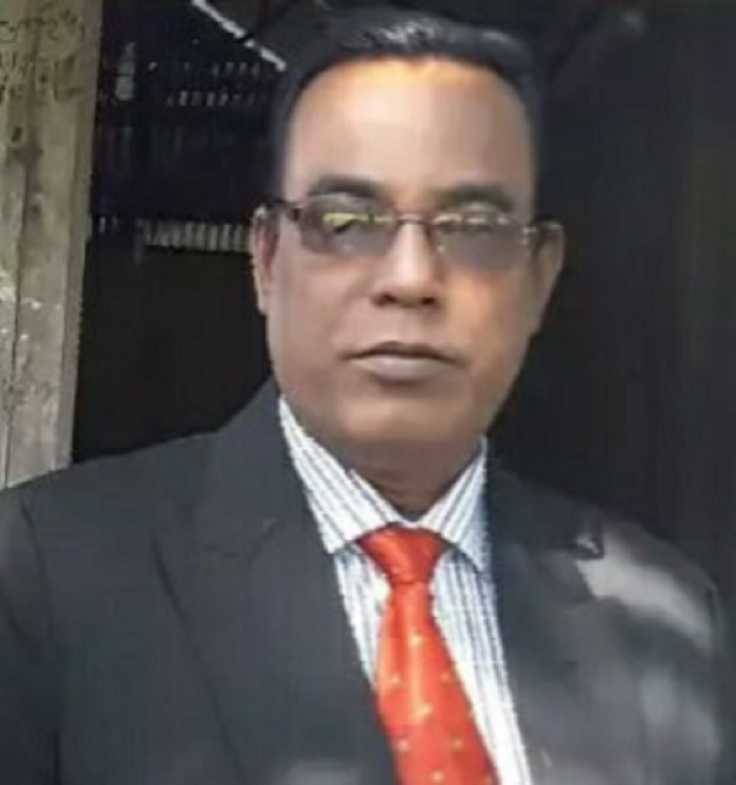
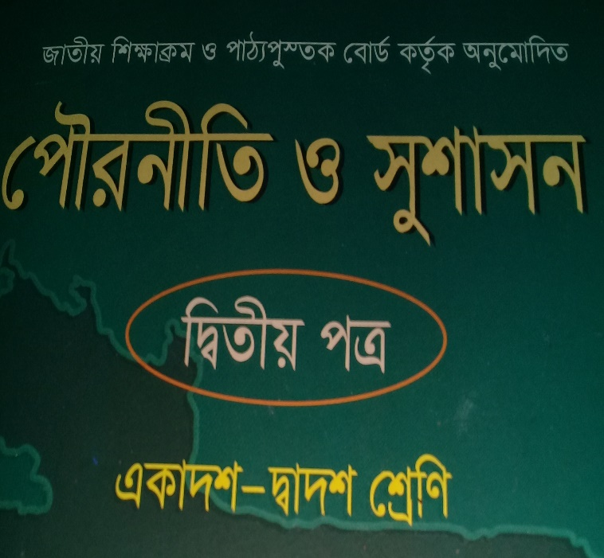
পরিচিতি
শ্রেণীঃ দ্বাদশ,
পৌরনীতি ও সু-শাসন,
অধ্যায়ঃ দশম,
বিষয়ঃ খাদ্যের ভেজাল,
সময়ঃ ৫০ মিনিট,
তারিখঃ ২০/০৪/২০২১ ,
মোঃ আজহারুল ইসলাম,
সহকারি অধ্যাপক,
জাংগালিয়া ইউনিয়ন স্কুল এন্ড কলেজ,
পাকুন্দিয়া-কিশোরগঞ্জ,
মোবাইল নং ০১৭১২৩৮৯৭৫২ ,

Slide 3
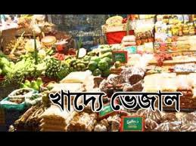

Slide 4
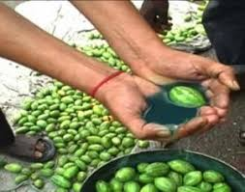
কিভাবে কাঁচা তরকারি রং মিশ্রীত কালার করা হচ্ছে,

Slide 5
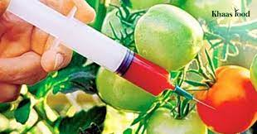
কিভাবে কাঁচা টমেটুকে রং মিশ্রীত পাকানো হচ্ছে,

Slide 6
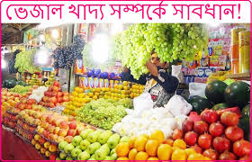

Slide 7
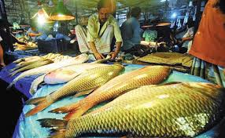
মাছের মধ্যে ফরমালিন মিশিয়ে তাজা ও আর্কষনীয় করা হচ্ছে,

Slide 8
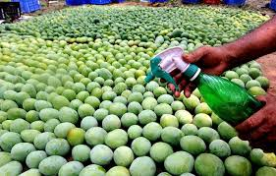
আমের মধ্যে ফরমালিন মেশিয়ে তাজা করা হচ্ছে,

Slide 9
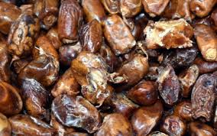
ফরমালিন মিশ্রিত খেজুর যা নষ্ট হয়ে গেছে,

Slide 11
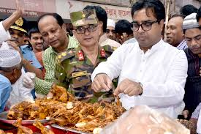
ঢাকা সিটির সাবেক মেয়র খাদ্যের মধ্যে ভেজাল পরীক্ষা করিতেছেন,

Slide 12
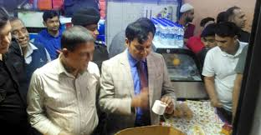
একজন ম্যাজিষ্ট্রট ঔষধের মধ্যে ভেজাল পরীক্ষা করিতেছেন,

Slide 13
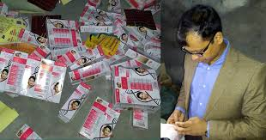
একজন নির্বাহী ম্যাজিষ্ট্রট প্রসাধনির সামগ্রির মধ্যে ভেজাল পরীক্ষা করিতেছেন,

Slide 14
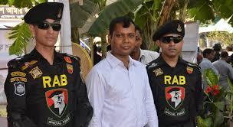
RAB এর নির্বাহী ম্যাজিষ্ট্রেট জনাব সারোয়ার আলম,

Slide 15
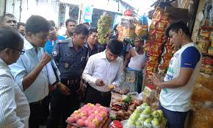
একজন ম্যাজিষ্ট্রেট আম ও আপেলের মধ্যে ফরমালিন পরীক্ষা করিতেছেন,

Slide 16
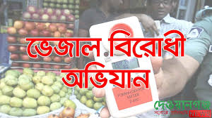

Slide 17
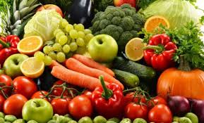
উত্তম ফলফলাদি যা ভেজাল মুক্ত,

Slide 18
আজকের পাঠ ঘোষণাঃ-
খদ্যের ভেজাল কি, খাদ্যের ভেজালের কারন সমূহ কি কি ও খদ্যের ভেজাল রোধের আইন সমূহ কি কি এবং সমাজ জীবনে খাদ্যের ভেজালের প্রভাব কি কি ইত্যাদি।

Slide 19
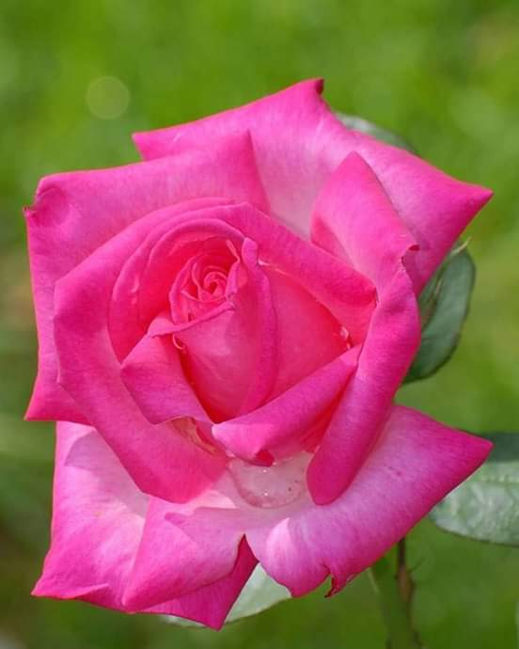
শিখন ফলঃ-
এই পাঠের শেষে,
খদ্যের ভেজাল কি তা বলতে পারবে।
খদ্যের ভেজালের কারন সমূহ ব্যাখ্যা করতে পারবে।
খাদ্যের ভেজাল রোধের আইন সমূহ মূল্যায়ন করতে পারবে।

Slide 20
খদ্যের ভেজাল কি?
উত্তরঃ- খাদ্যে ভেজাল একটি মারাত্বক সামাজক অপরাধ। খাদ্যে ভেজাল নিয়ে সমস্ত বিশ্ববাসী আজ চিন্তিত। বেঁচে থাকার জন্যে এবং শারিরীক বিকাশের জন্য খাদ্য অপরিহার্য। প্রাকৃতিক ও স্বাভাবিক খাদ্যদ্রব্যে নিন্ম-মানের ,ক্ষতিকর,অকেজো ও অপ্রয়োজনীয় দ্রব্য মেশানোকে খদ্যের ভেজাল বলে। প্রকৃ্তিগত ও গুণগত ভাবে নির্ধারিত মান সম্মত না হলে যেকোনো খাদ্য-দ্রব্য ভেজাল বলে বিবেচিত হয়। ভালো ও উৎকৃষ্ট খাদ্যের সাথে নিকৃষ্ট দ্রব্য মিশিয়ে পরিমান বৃদ্ধি করাকে খদ্যের ভেজাল বলে। এমন কোনো খাদ্যসামগ্রী নেই যাতে ভেজাল মিশানো হচ্ছে না। সম্পপ্রতিক একটি জড়িপে দেখা যায় যে, ঢাকায় ৭০ শতাংশ ও সারা দেশে ৫০ শতাংশ খাদ্য দ্রব্য ভেজাল। আর এ জড়িপের বিষয় ছিল- মাছ, মাংস,লবন, চিনি,আটা দুধ ,মিষ্টি পানি ও ওষধ ইত্যাদি।

Slide 21
খাদ্যের ভেজালের কারন সমূহঃ-
১। শিক্ষার অভাব।
২। অধিক মুনাফার
লোভ।
৩। আইনের অভাব।
৪। সচেতনার অভাব।
৫। দেশ-প্রেমের অভাব।

Slide 22
খাদ্যের ভেজাল রোধের আইনের প্রতিকার সমূহঃ-
১। শিক্ষার প্রসার।
২। খদ্যের মান নিয়ন্ত্রণে
কঠোর ব্যবস্থা গ্রহন।
৩। ভেজাল বিরোধী
প্রচার-প্রচারণা
জোরদার।
৪। কড়াকড়ি
আইনের প্রয়োগ।
৫। সামাজিক প্রতিরোধ
গড়ে তোলা।

Slide 23
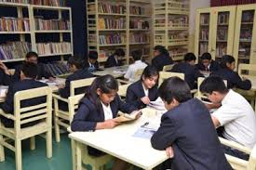
দলীয় কাজঃ-
ক দলঃ খাদ্যের ভেজাল বলতে কি বুঝ ?
খ দলঃ শিক্ষার প্রসার ভেজাল প্রতিরোধ করতে পারে-ব্যাখ্যা কর?
গ দলঃ অধিক মুনাফার লোভ খাদ্য ভেজাল সৃষ্টি করে –ব্যাখ্যা কর ?

Slide 24
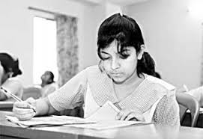
একক কাজঃ-
খাদ্যের ভেজালের কারন সমূহ কি কি সবাই মিলে উত্তর দাও?

Slide 25
জোড়ায় কাজঃ-
ক। খাদ্যের ভেজাল বলতে কি বুঝ?
খ। ফরমালিন বলতে কি বুঝ?

Slide 26
মূল্যায়নঃ-
১।খদ্যের ভেজাল মানুষের কি ক্ষতি হয়----------------------?
ক। দেহের , খ। মনের,
গ। প্রাণের , ঘ। স্মরণ শক্তি।
২। বাংলাদেশে কত % খাদ্যদ্রব্যের মধ্যে ভেজাল আছে--------?
ক। ৩০% , খ। ৪০% ,
গ। ৫০% , ঘ। ৬০%,
৩। খাদ্যে ভেজাল একটি মারাত্বক-----অপরাধ------------------?
ক। সামাজিক, খ। রাজনৈতিক,
গ। অর্থনৈতিক, ঘ। প্রাকৃতিক,

Slide 27
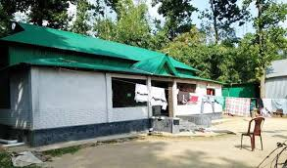
বাড়ির কাজঃ-
খাদ্যের ভেজাল রোধের আইনের ভূমিকা কি এ বিষয়ে একটি প্রতিবেদন লিখে জমা দিবা।

Slide 28
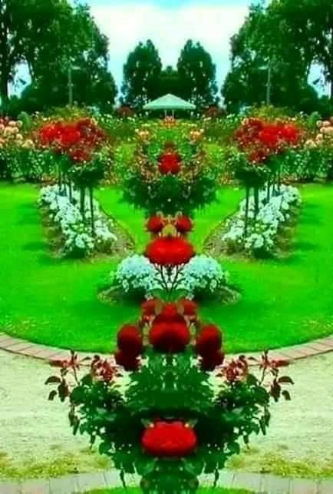
সবাইকে ধন্যবাদ

